Slide 1


Slide 2
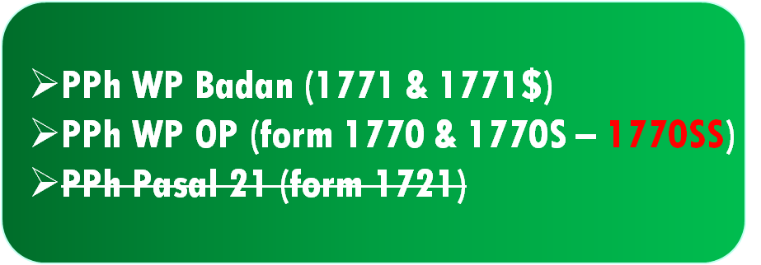
Jenis SPT
SPT Tahunan
PPh Pasal 21 dan Pasal 26
PPh Pasal 22
PPh Pasal 23 dan Pasal 26
PPh Pasal 4 ayat 2
PPh Pasal 15
PPh Pasal 25
PPN (form 1107,1108,1111)
PPn BM (form 1101BM)
SPT Masa
Notes:
2

Slide 3
SPT DIANGGAP TIDAK DISAMPAIKAN
tidak ditandatangani;
tidak sepenuhnya dilampiri keterangan dan/atau dokumen;
SPT LB disampaikan setelah 3 tahun dan telah ditegur secara tertulis;
disampaikan setelah Dirjen Pajak melakukan pemeriksaan atau menerbitkan surat ketetapan pajak.
Notes:
3

Slide 4

Thank You !
Versi 02/132

